Slide 1
KREASTAV, s. r. o. Cvičná firma

Slide 2
O NAŠEJ FIRME
01
EKOLÓGIA
02
LOKÁCIA
03
04
NAŠE PONÚKANÉ SLUŽBY
NAJLEPŠIE PREDÁVAJÚCE
05
06
NÁŠ TÍM

Slide 3
O nás
Sme stavebno-obchodná spoločnosť zaoberajúca sa uskutočňovaním stavieb, drobných stavieb a ich zmien.
Poskytujeme aj prípravné práce k uskutočňovaniu stavieb.
Nájdete u nás maloobchod so stavebným materiálom, sanitárnou technikou a zariadením, nátermi, lakmi a s tabuľovým sklom.

Slide 4
Naša história
09. 09. 2022
Vznik firmy
01. 10. 2022
Prvá spolupráca
STO, s. r. o.
01. 11. 2022
Druhá spolupráca
Rozumný dom, s. r. o.

Slide 5
A STÁLE NAPREDUJEME!
01. 11. 2023
Rozvíjanie spolupráce s firmou LOXONE, s. r. o.
01. 11. 2023
Tohtoročná spolupráca EKOPROFIL, s. r. o.

Slide 6
Ekológie pri výstavbe
POSLANIE
VÍZIA
PROSPEŠNOSŤ
Poslaním ekológie je chrániť a zachovať životné prostredie pre súčasné i budúce generácie.
Víziou ekológie je vytvoriť udržateľnú budúcnosť, kde ľudia a príroda žijú v harmónii.
Ekológia prispieva k zdraviu planéty, udržateľnému využívaniu zdrojov a ochrane biodiverzity.

Slide 7
Náš tím stojí po vašom boku od položenia prvej tehly, až po kolaudáciu.

Slide 8
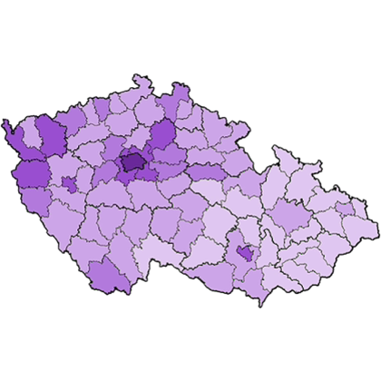
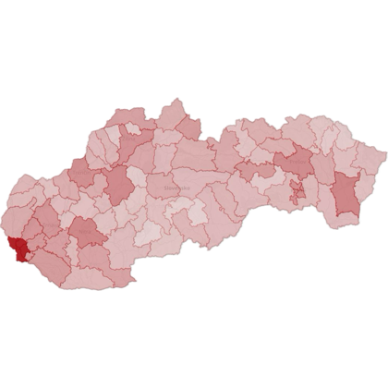
LOKÁCIA
1. Sídlo firmy
2. Výstavba obchodného domu - Aupark
3. Praha, luxusná vila pre zákazníka
3
1
2

Slide 9
NAŠE PONÚKANÉ SLUŽBY
Ekológia
Rozumný dom
Maloobchod stavebného materiálu
Dodanie
Výstavba domov na kľúč
Šetrenie Vašich financií
- recyklovateľné materiály
- fotovoltanika
- optimalizácia spotrebičov
- zabudovanie MINI servera
- prepojenie spotrebičov a energetiky
- ovládanie domu prostredníctvom telefónneho zariadenia
Dodávatelia
- STO, s. r. o.
- Rozumný dom, s. r. o.
- EKOPROFIL, s. r. o.
- stavebné povolenie
- výstavba realizácie
- odovzdania kľúča od hotovej stavby
Dom na kľúč – 6 mesiacov
Stavebný materiál – 3 až 6 prac. dní
- cenovo výhodné materiály
- optimalizácia nákladov

Slide 10
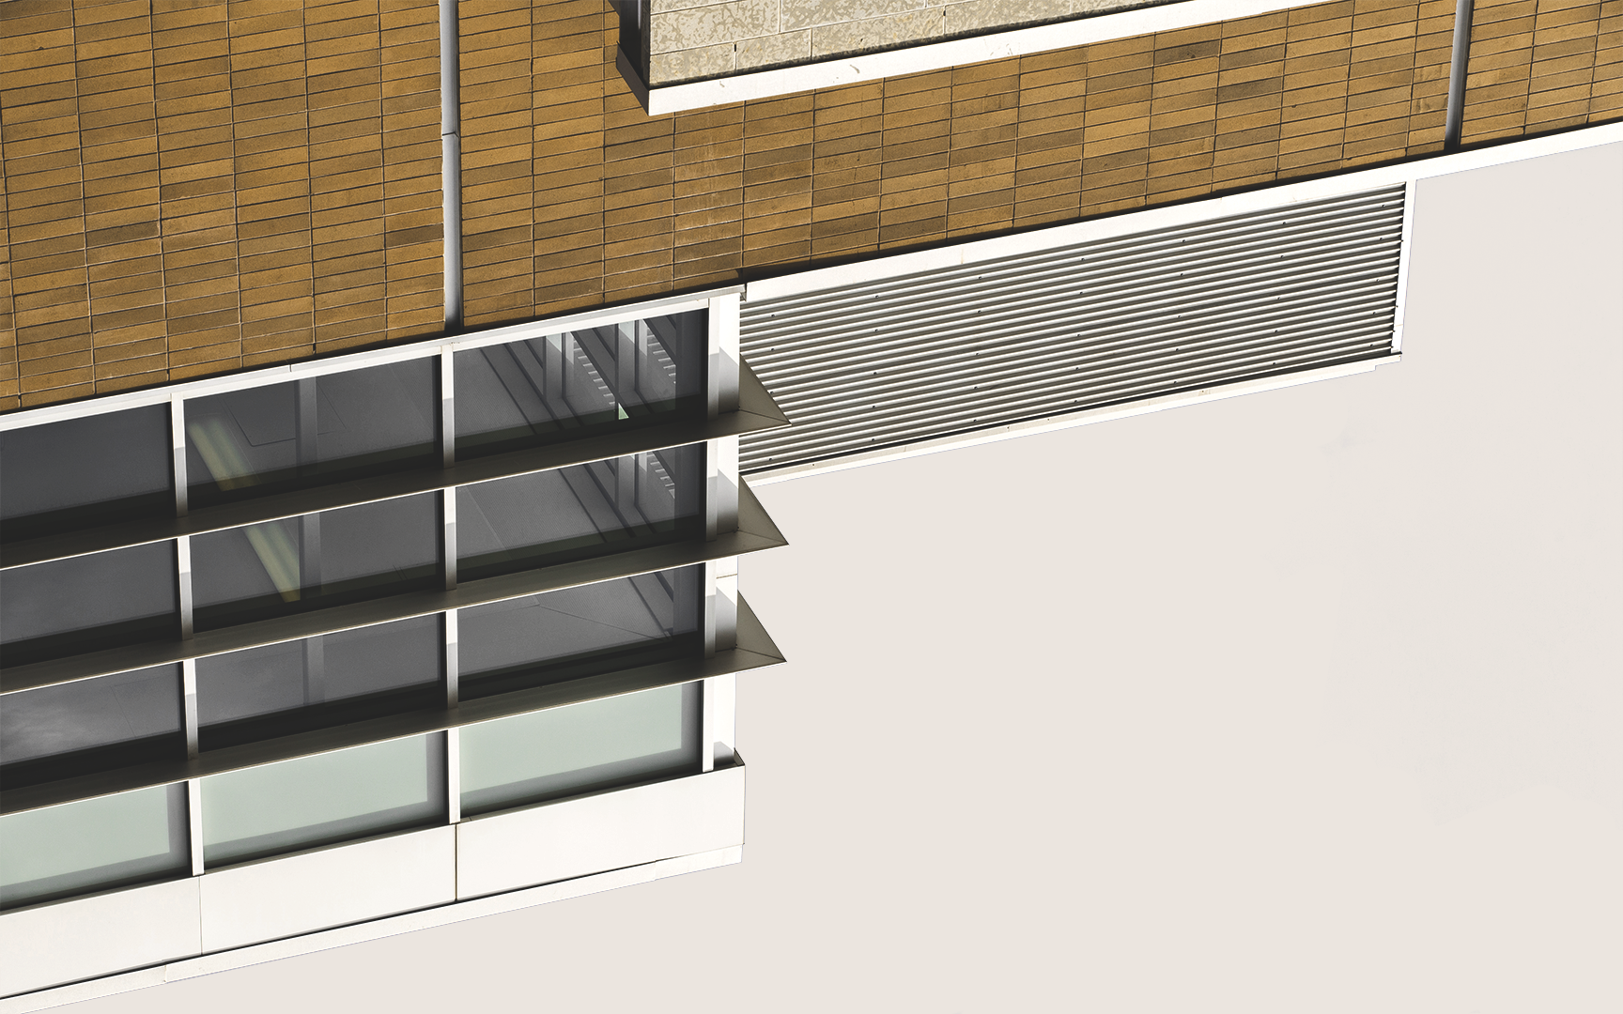
NAJLEPŠIE PREDÁVAJÚCE
EKOPROFIL, s. r. o.
STO, s. r. o.
- výroba najbezpečnejších okien s 12 ročnou zárukou
- výstavba, ale i rekonštrukcia prác priemyselných a polyfunkčných objektov

Slide 11
NÁŠ TÍM
Timea Matúšková
Riaditeľka
Karin Rečlová
Asistentka riaditeľky
Nina Živčicová
Grafický dizajnér
Simon Pacalaj
Vedúci marketingového oddelenia
Elias Bahar
Vedúci obchodného oddelenia
Klára Martinková
Vedúca personálneho oddelenia
Matej Horváth
Vedúci ekonomického oddelenia

Slide 12
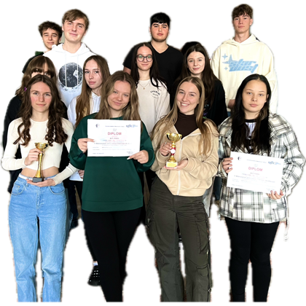
VIDÍME SA NABUDÚCE
Nejaké ďalšie otázky?
Neváhajte sa ozvať
kreastavcf@gmail.com
kreatavcf
https://kreastav-s--r--o-8.webnode.sk

